Slide 1
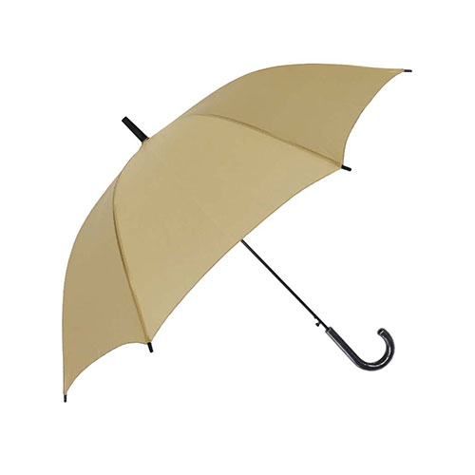
【提案書】
ジャンプ傘60
特徴
普段使いしやすい、ポリエステル生地を使ったジャンプ式の傘。落ち着いたカラー展開なので老若男女問わず使えます。オリジナル名入れデザインをして物販・販促用など多用途でご活用ください。
商品写
納期
納期スペース
仕様
カラー展開：本体色5色（単色／色込）
素材：ポリエステル
サイズ：60cm×8本骨
お見積
お見積りスペース

